Slide 1
BẢO VỆ PROJECT MODULE 4
HỌC VIỆN ĐÀO TẠO LẬP TRÌNH CHẤT LƯỢNG NHẬT BẢN
Đề tài : Xây dựng API về quản lý bán hàng
Lớp : HN-JV231103
Thành viên : Nguyễn Duy Minh
Giảng viên hướng dẫn : Thầy Hồ Xuân Hùng
Trợ Giảng hướng dẫn : Thầy Phan Tuấn Bình

Slide 2
Nội dung trình bày
Tổng quan về đề tài
Các công nghệ sử dụng trong đề tài
Sơ đồ UML
Sơ đồ chức năng ứng dụng
Phân chia công việc
Hạn chế của đề tài
Demo ứng dụng

Slide 3
Tổng quan đề tài
- Trong môi trường phát triển phần mềm hiện đại, việc xây dựng ứng dụng web với khả năng cung cấp API backend là quan trọng để đáp ứng nhu cầu ngày càng tăng về tương tác giữa các hệ thống khác nhau.
- Mục tiêu của em là xây dựng một hệ thống API backend đáp ứng nhu cầu CRUD cơ bản, có khả năng mở rộng dễ dàng và hỗ trợ tất cả các chức năng cần thiết cho ứng dụng web của em.
- Ứng dụng hướng đến việc cung cấp một giao diện API đơn giản và dễ sử dụng , có thể tích hợp và tương tác với các nền tảng khác nhau.

Slide 4
Các công cụ và công nghệ sử dụng trong dự án
CÔNG NGHÊ SỬ DỤNG :
SpringBoot
Lombok
Spring Security
CÔNG CỤ SỬ DỤNG
IDE IntellIJ
MYSQL Workbench
PostMan

Slide 5
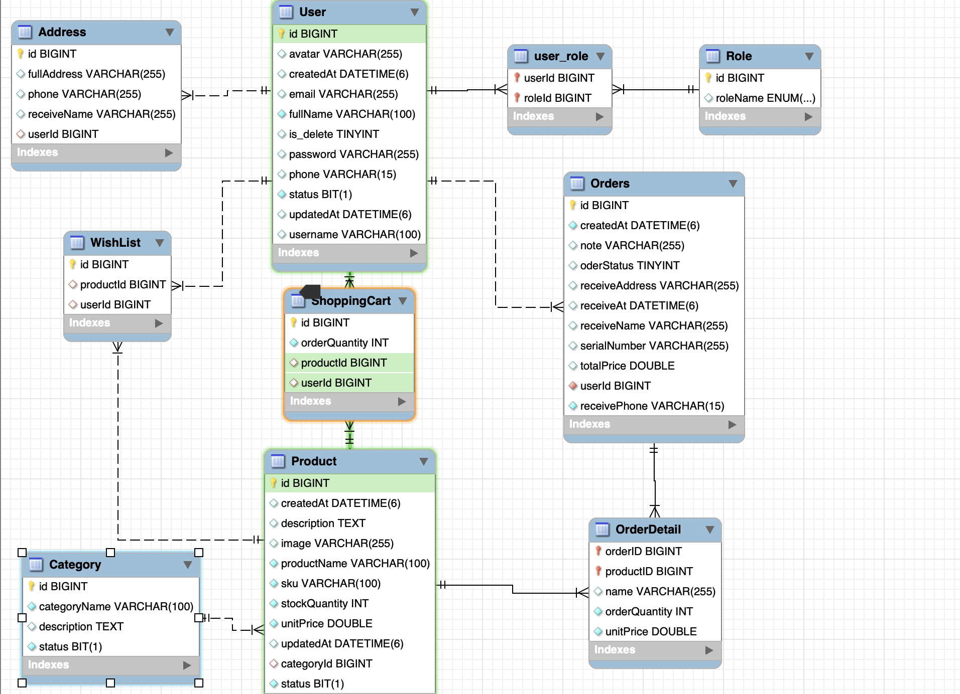
Sơ đồ UML

Slide 6
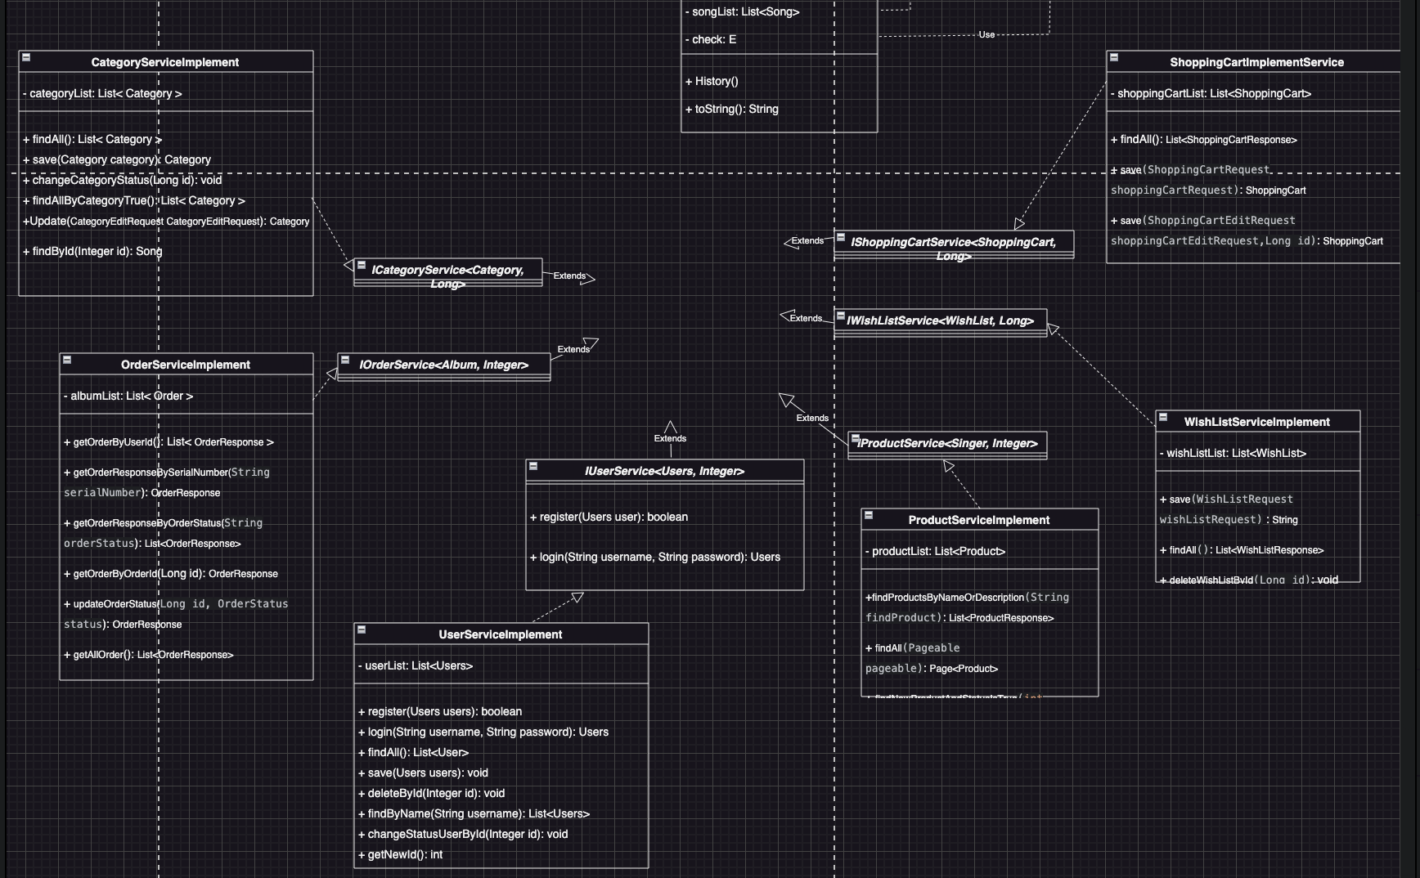
Sơ đồ chức năng ứng dụng

Slide 7
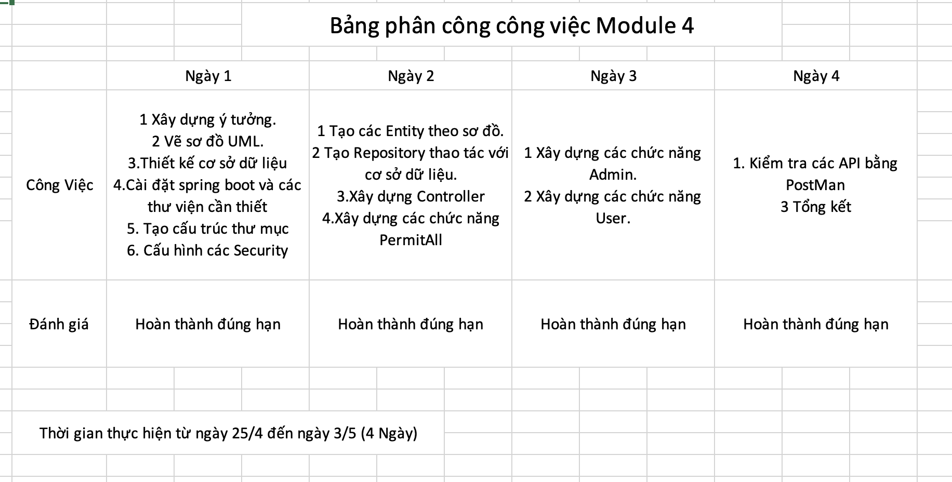
Phân công công việc

Slide 8
Hạn chế của đề tài
Là ứng dụng web nên chưa có người dùng nên không thể tương tác với người dùng .
Thời gian hạn chế nên chưa thể triển khai nhiều chức năng và khả năng trải nghiệm của người kém. Chức năng CRUD đơn giản.
Logic của các chức năng còn chưa tối ưu,chưa clear code

Slide 9
Kết thúc
Cảm ơn mọi người đã lắng nghe

